Slide 1

VPIS V SREDNJO ŠOLO
za šolsko leto 2023-2024

Slide 2
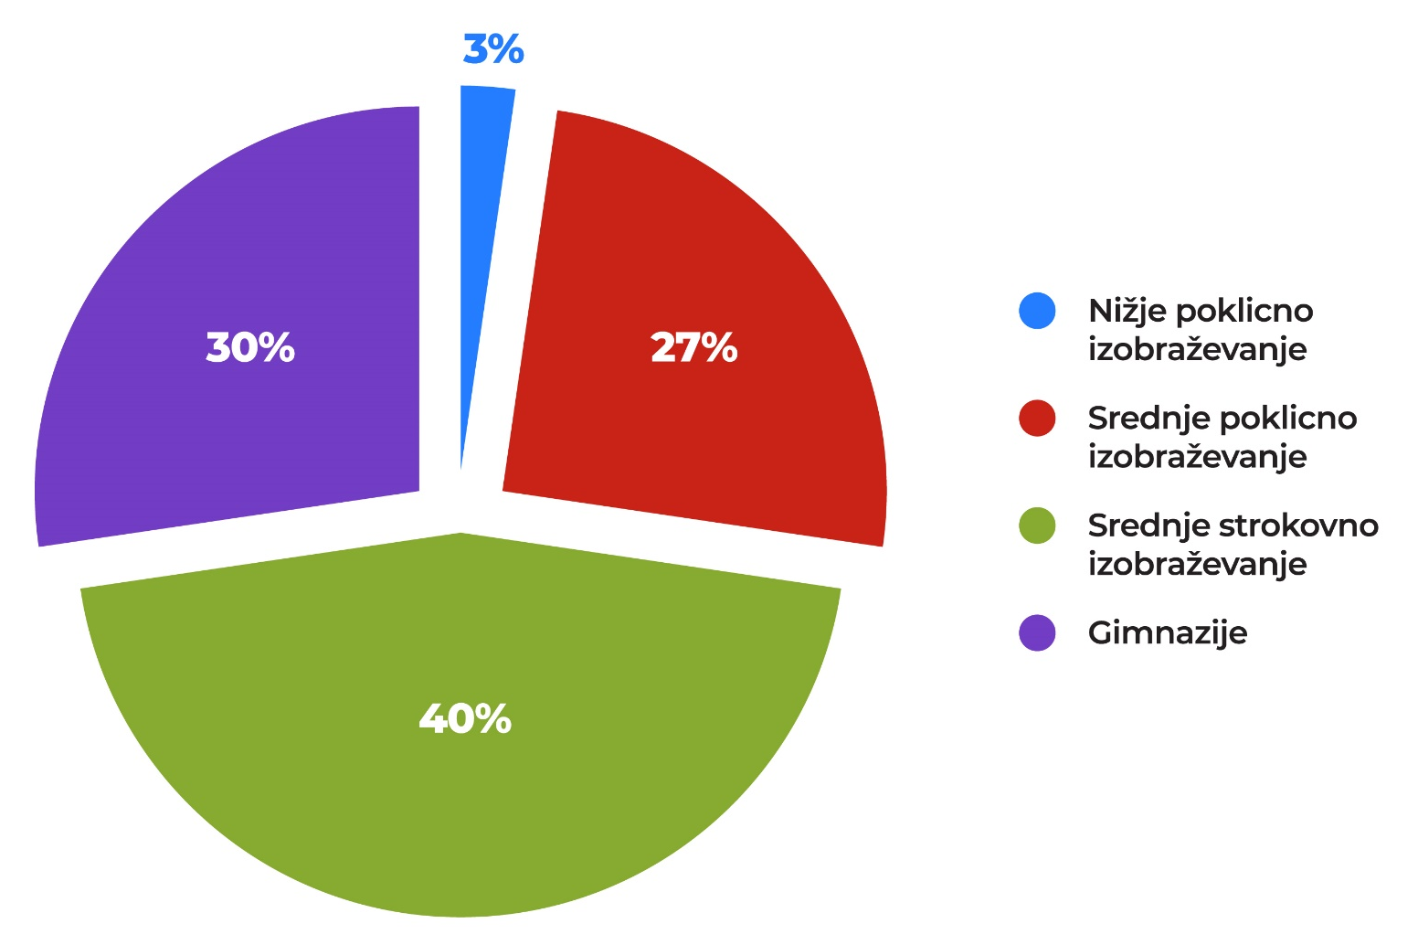
letos 2.188 devetošolcev
2.672 razpisanih mest v srednješolskih programih

Slide 3
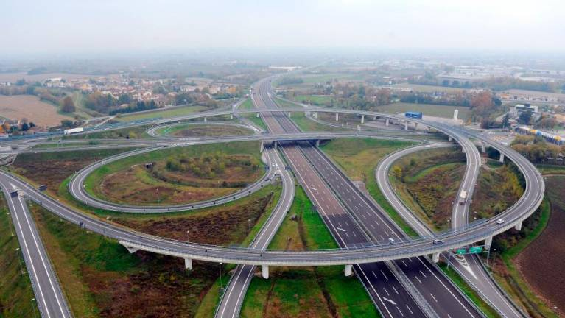
SVET MOŽNOSTI - SVET IZBIR

Slide 4

Pomembno vlogo pri informiranju otroka
imamo družina, šola, otrokovo okolje, …

Slide 5
Katera so otrokova močna in katera šibka področja?
Kaj rad počne? Kaj ga veseli?
Česa ne mara početi?
V čem je dober? V čem pa ne?
Kakšne ocene ima?
Kakšne so njegove učne in kakšne delovne navade?
POMAGAJTE
svojemu otroku odgovoriti na vprašanja …

Slide 6
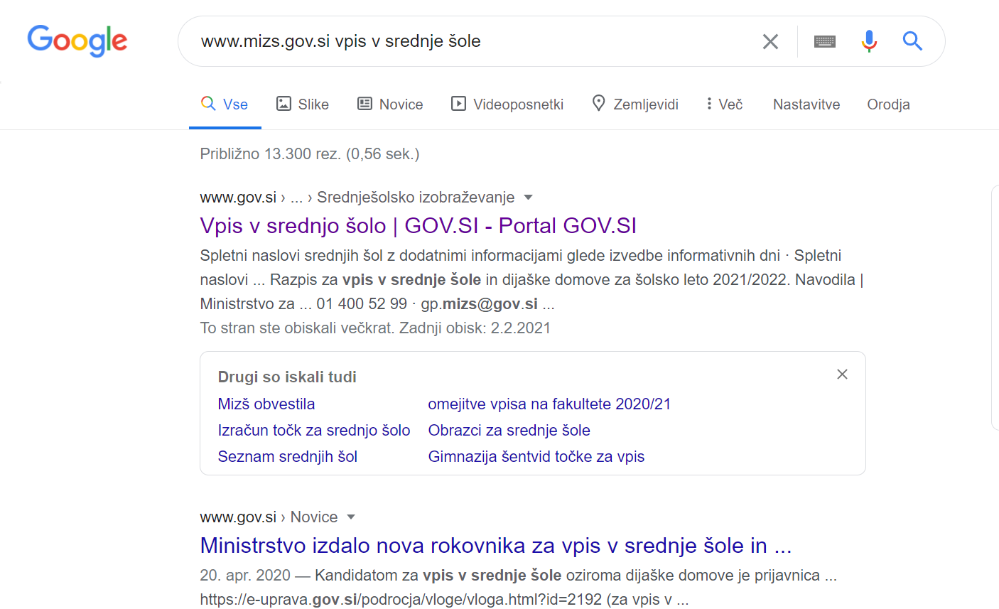
RAZPIS ZA VPIS V SREDNJE ŠOLE

Slide 7
INFORMATIVNI DNEVI
na srednjih šolah
PETEK, 17.2.2023, ob 9. in 15. uri - pouka prost dan
SOBOTA, 18.2.2023, ob 9. uri

Slide 8
INFORMATIVNI DAN
- informativnega dne se udeležite skupaj z otrokom pogovor
obiščite 2 ali 3 šole
- vprašajte, kar vas zanima

Slide 9
ZA VEČ INFORMACIJ
v spletni brskalnik vpišite:
Vpis v srednjo šolo gov.si
- obiščite spletne strani srednjih šol
- posvetujte se s svetovalno delavko na srednji šoli

Slide 10
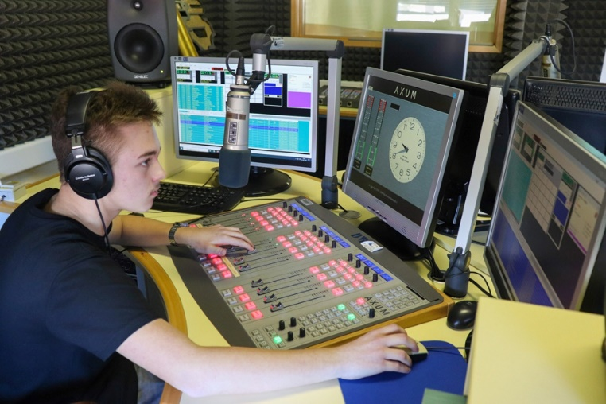
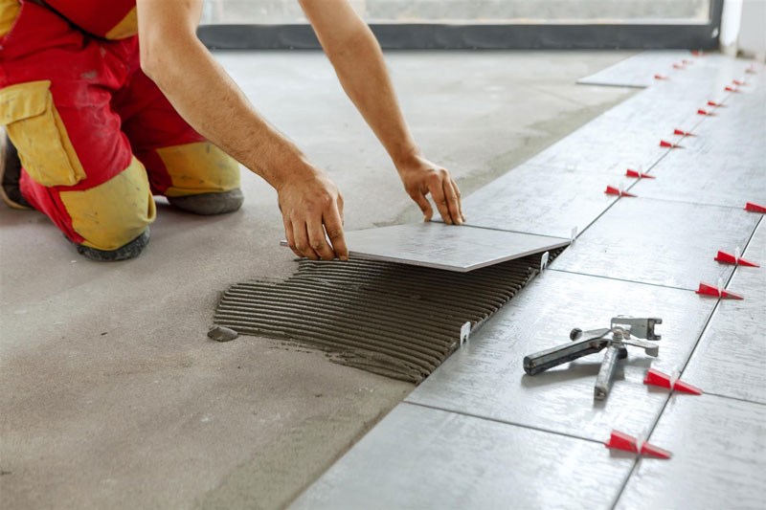
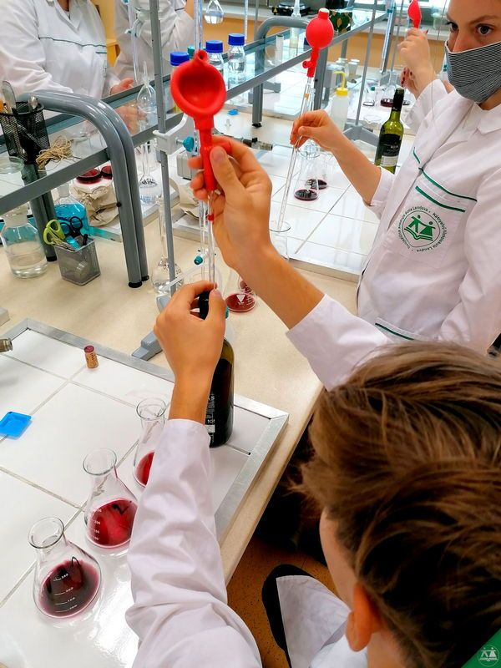
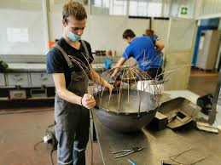
šole z visokim vpisom : deficitarni poklici
Kaj se bodo vpisovali naši devetošolci?

Slide 11
POMEMBNI DATUMI
Prijava za vpis v srednjo šolo
Prijavo bomo izpolnjevali v šoli okoli 10. marca 2023.
Podatke o starših boste izpolnili starši. S svojim podpisom boste potrdili vpis vašega otroka na določeno SŠ.
Prijave morajo biti poslane na SŠ do 3.4.2023.
*izjema športna gimnazija in preizkusi nadarjenosti - posredovanje dokumentacije do 2.3.2023
Šola obvesti o izpolnjevanju pogojev do 27.3.2023

Slide 12
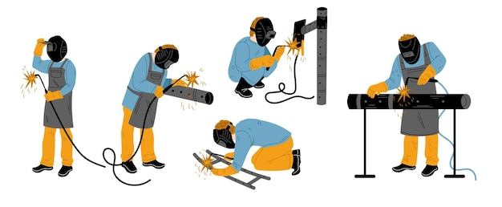
Posebnost nekaterih poklicnih šol
šolska oblika ali vajeniška oblika

Slide 13
Objava številčnega stanja na spletu
7.4.2023
Možen prenos prijave
8. – 24.4.2023
Omejitev vpisa
maj 2023
Vpis v srednji šoli
okoli 15.6.2023
POMEMBNI
DATUMI

Slide 14
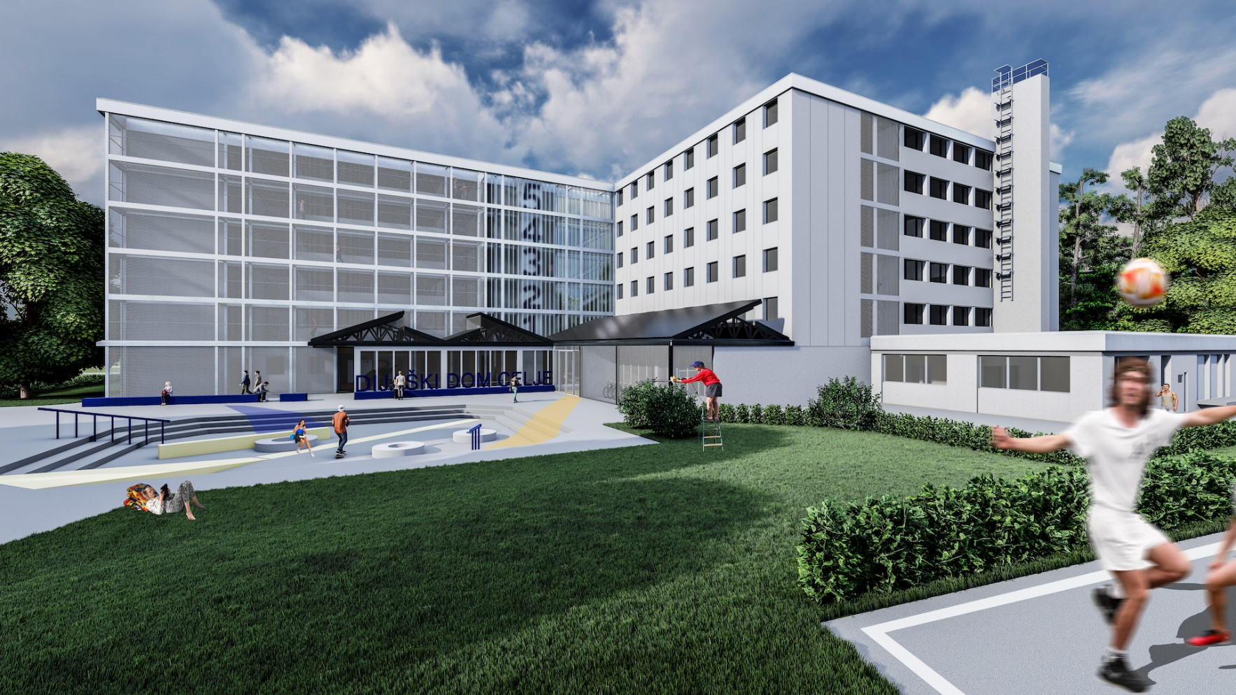
Prijave do 21.6.2023
VPIS V DIJAŠKI DOM

Slide 15
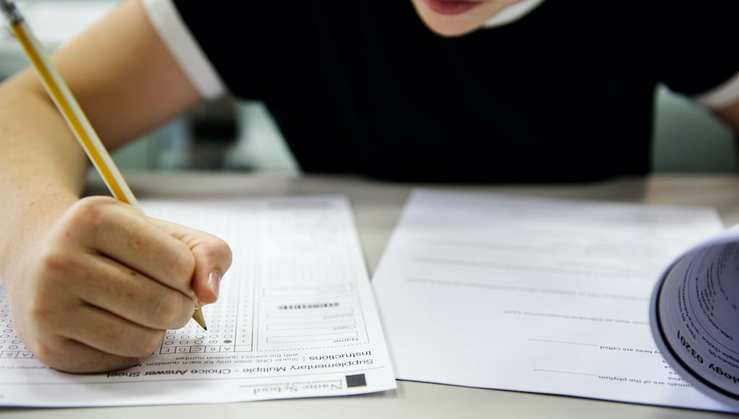
NPZ
4. maj 2023
Slovenščina
8. maj 2023
Matematika
10. maj 2023
Fizika
Rezultati NPZ vpisani v spričevalo.
Na prijavi potrebno odločiti ali se v primeru omejitve točke iz NPZ-ja upoštevajo pri vpisu.

Slide 16
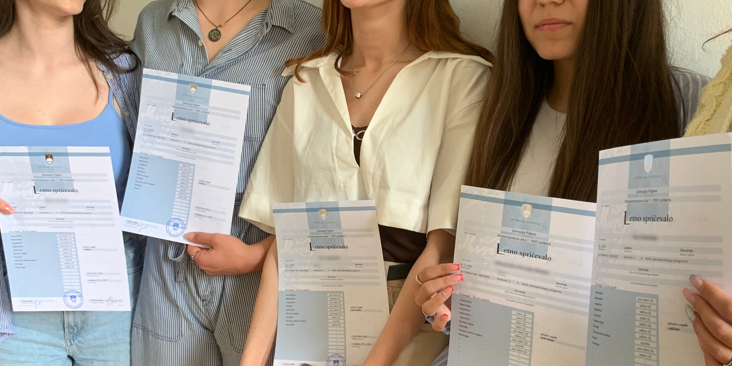
KRITERIJI V PRIMERU OMEJITVE VPISA
- ocene 7., 8., 9. razred = skupaj max 175 točk
- točke NPZ

Slide 17

ŠTIPENDIJE
Razpisi za štipendije za šolsko leto 2023/2024
Republiška štipendija
Kadrovska štipendija
Zoissova štipendije
Za deficitarne poklice
in druge
Spremljajte: www.srips-rs.si

Slide 18

KONTAKT melita.bevc.novak@os-otocec.si
07 / 29 27 951

Slide 19

KDO NAJ SE ODLOČA ZA OTROKOVO POKLICNO PRIHODNOST?

Slide 20

Srednjo šolo / poklic naj
OTROK izbere SAM,
saj bo le tako nosil tudi
ODGOVORNOST
za
SVOJO ODLOČITEV.

Slide 21
HVALA ZA VAŠO POZORNOST
Želim, da bi se vaš otrok odločal z razumom in srcem.

